Slide 1
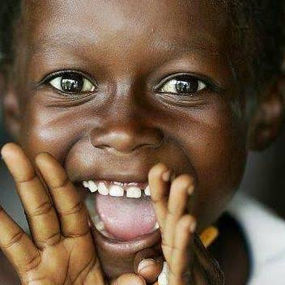
Faculté de medecine :bejaia /annexe –jijel module:anatomie de l’appareil digestif annéeuniversitaire: 2eme annéé 2024/25
Cavité buccale
Presenté
présenté par: Dr soltani

Slide 2
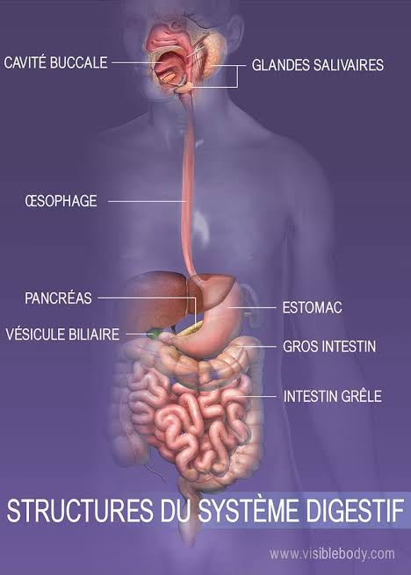
La Cavité buccale(orale):
1 ere partie du tube digestif
Elle est : irrégulière
Situé au le 1/3 inférieur de la face, entre la mandibule et les maxillaires.

Slide 3
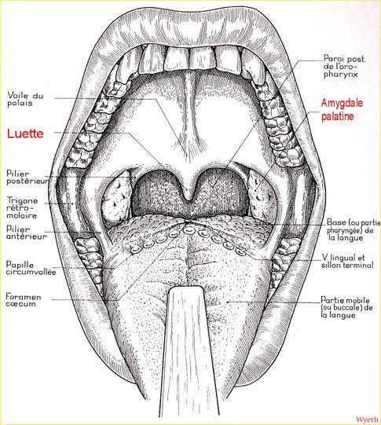
Les limites:
Elle est limitée par :
En haut, le palais.
En bas, le plancher buccal et la langue.
En avant, les lèvres.
En arrière, isthme de gosier.
Latéralement, les joues.

Slide 4
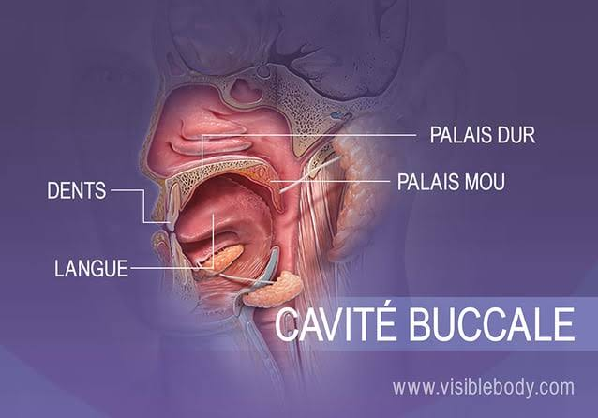
Division
Elle est divisée par les arcades gingivo-dentaires en 2 parties :
Partie périphérique : vestibule de la bouche.
Partie centrale : cavité buccale proprement
dite.

Slide 5
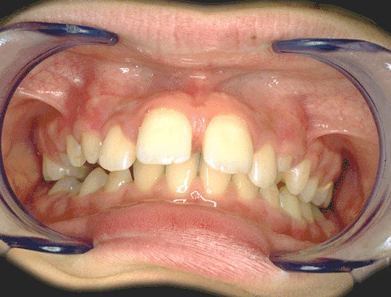
Vestibule oral:
Définition:, compris entre :
Lèvres et joues .
Arcades gingivo-dentaires
Formant 02 gouttieres :
les gouttières Vestibulaires supérieure et inférieure
Le vestibule est tapissé par la muqueuse buccale qui présente un repli muqueux médian, le frein labiale;

Slide 6
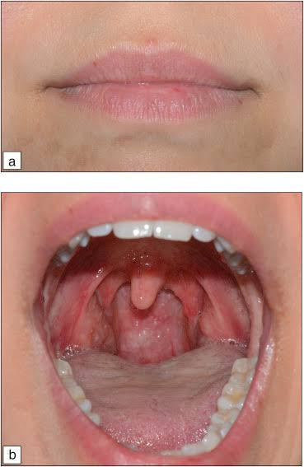
Les lèvres :
2 replis musculomembraneux Mobiles
limitant la fente labiale et réunies à leurs extrémités par les commissures labiales
formé de l’intérieur à l’extérieur :
Muqueuse glandulaire.
Muscle orbiculaire de la bouche.
Peau.

Slide 7
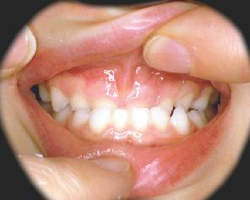
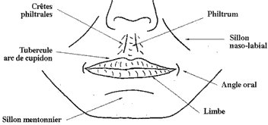
Description des lèvres :
1-Face externe : présente le limbe séparé des
par :
Sillon naso-labial (ou naso-génien).
Sillon mento-labial (ou mentonnier).
Sillon médian sous nasal (ou philtrum).
2- Face interne : muqueuse, présente le frein
labial.

Slide 8
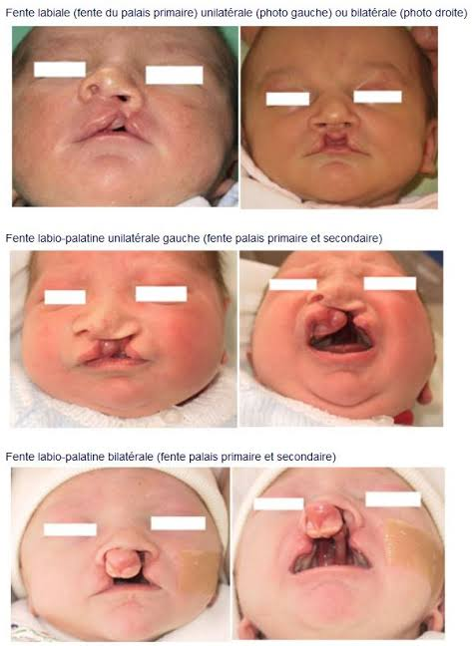
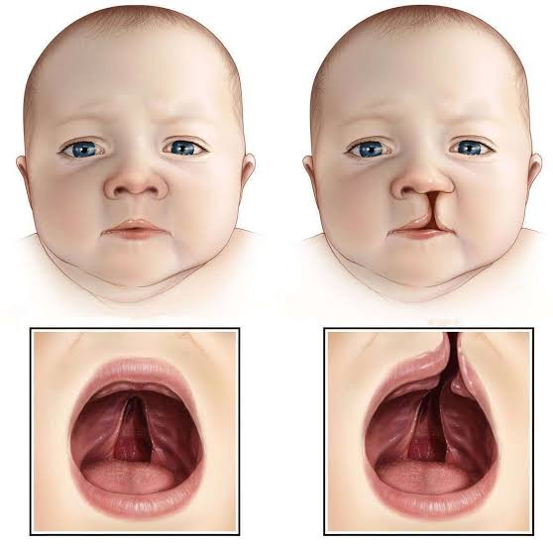
v -Malformations congénitales
La Fente labio-narinaire :
Unilatérale : « bec-de-lièvre »
Bilatérale : « gueule de loup »

Slide 9
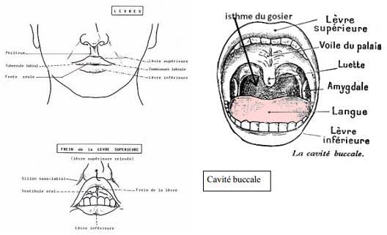
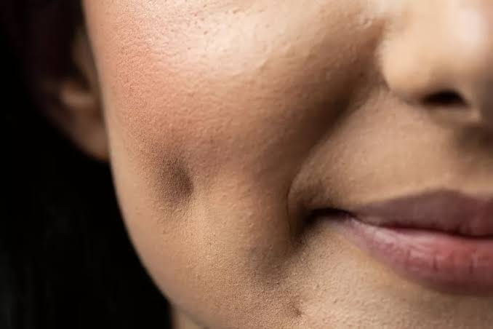
Joues : définition/constitution
les Parois latérales du Vestibule oral.
constitué de l’intérieur à l’extérieur :
Muqueuse buccale qui présente l’orifice du conduit parotidien (de Sténon).
Muscle buccinateur.
Peau.

Slide 10
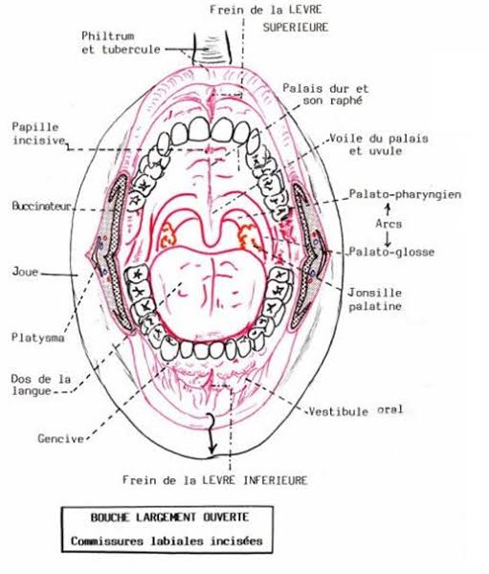

Slide 11
Arcades gingivo-dentaires

Slide 12
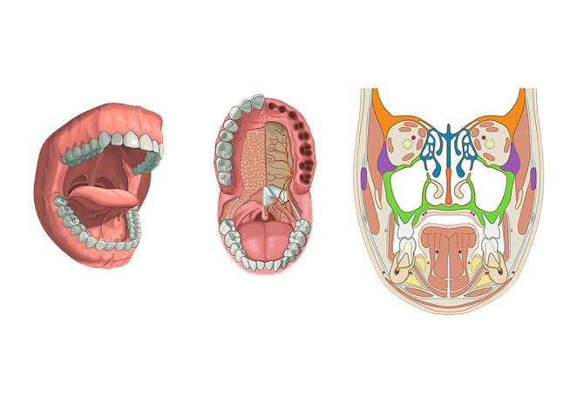
Arcades gingivo-dentaires
2 arcades :
Supérieure ou maxillaire.
Inférieure oumandibulaire.
tapisseé par d’une muqueuse rose et adhérente, la gencive.
Les arcades supportent les dents

Slide 13
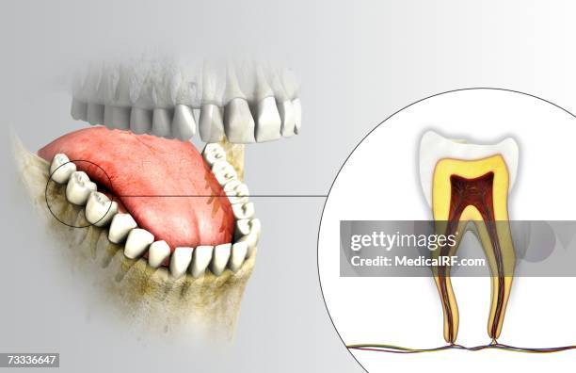
Dents: (1) definition et morphologies
Organes vivants, dures, blanchâtres, implantés sur le bord alvéolaire des maxillaires, destinés à la mastication des aliments.
02 types de dentures: déciduale /permanente
0 3 parties pour la dent :
Racine.
Couronne.
Collet.

Slide 14
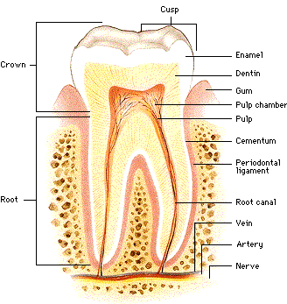
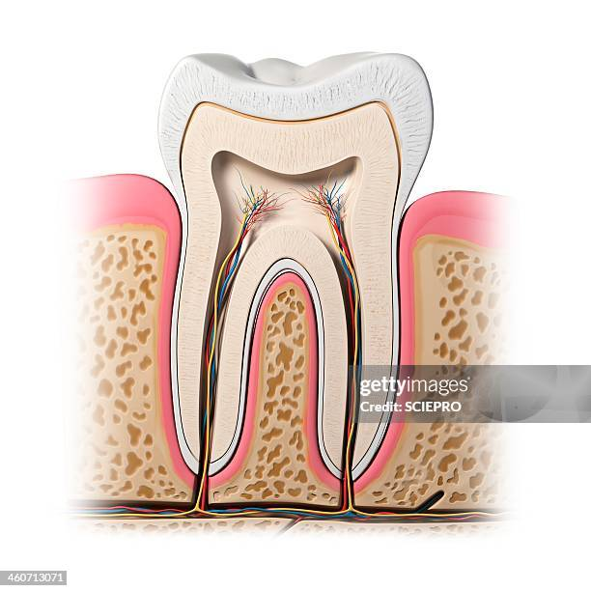

Slide 15
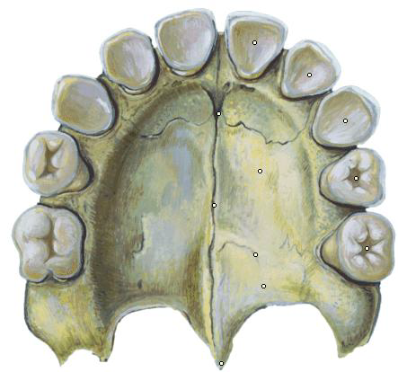
Denture déciduale (ou lactéale ou temporaire):
denture de l'enfant de 3 à 5 ans, 10 dents arcade :
2 incisives centrales.
2 incisives latérales.
2 canines.
2 premières molaires.
2 deuxièmes molaires

Slide 16
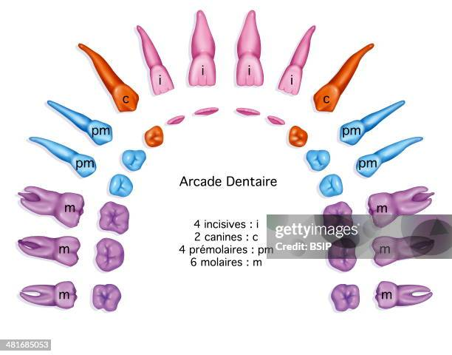
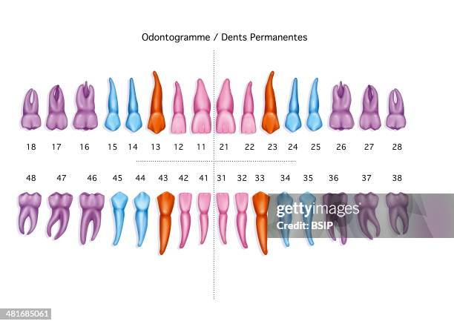
Denture permanente : denture de l’adulte.
16 dents / arcade :
2 incisives centrales.
2 incisives latérales.
2 canines.
2 premières prémolaires.
2 deuxièmes prémolaires.
2 premières molaires.
2 deuxième molaires.
2 troisièmes molaires (dents de sagesse).

Slide 17
Cavité buccale propre

Slide 18
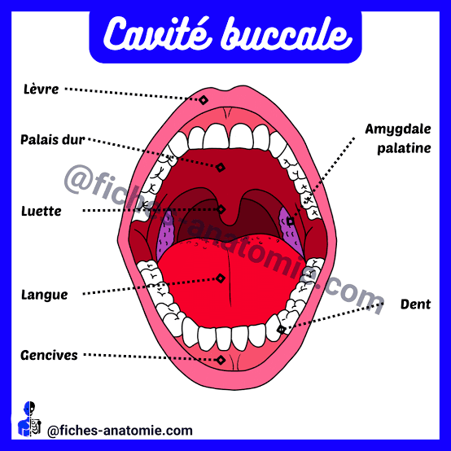
Limites
En haut : palais.
En bas : plancher buccal et langue.
En avant et latéralement : arcades gingivodentaires.
En arrière : oropharynx à travers l’isthme du gosier

Slide 19
Plancher buccal (oral)
Ferme en bas la concavité mandibulaire.
formé de 3 muscles:
Mylo-hyoïdien.
Génio-hyoïdien.
Digastrique (ventre antérieur).
contient 2 loges :
Loge sublinguale.
Loge sub-mandibulaire

Slide 20
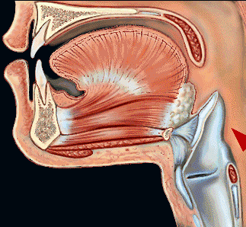
Plancher buccal (oral)
Le plancher buccal est recouvert par la
muqueuse buccale
Divisé en 2 parties
le sillon alvéolo-lingual et la
langue.

Slide 21
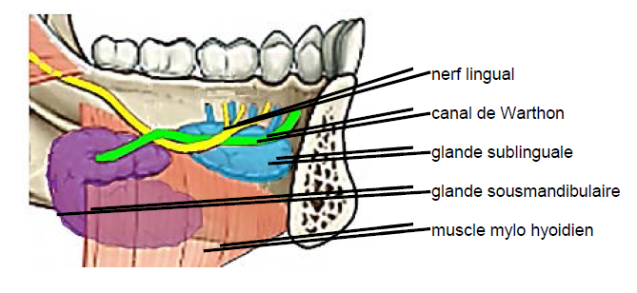
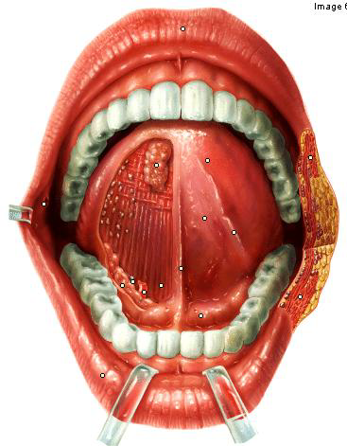
A-Sillon alvéolo-lingual
C’est l’espace entre la racine linguale
et l’arcade gingivo-dentaire inférieure.
Il présente :
Au milieu, 2 caroncules sublinguales, où s’ouvre le conduit submandibulaire (de Wharton).
Latéralement, 2 plis (éminences) sublinguaux, où s’ouvrent les canaux excréteurs des glandes
sublinguales.

Slide 22
Langue:
(1)-définition/role
1- définition:Organe musculaire et muqueux, ovalaire à grande extrémité postérieure, occupant la partie moyenne du plancher buccale.
constitué de 2 parties :
Partie fixe, base ou la racine .
Partie mobile et libre, le corps.
2-Role:
C’ est l’organe du goût,
elle intervient dans la mastication,
la déglutition et la phonation.

Slide 23
(2)-configuration externe
La langue présente à décrire :
1 face supérieure (ou dos).
1 face inférieure.
2 bords latéraux.
1 racine (ou base).
1 apex (ou sommet

Slide 24
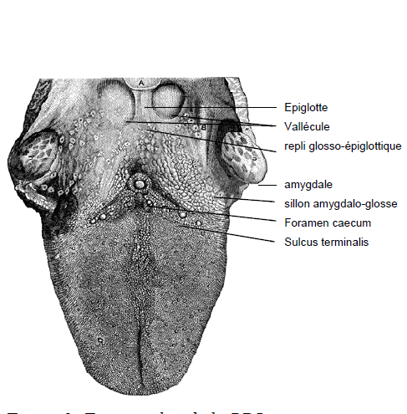
A-face supérieure=le dos de la langue
divisé par 2 sillons :
1-L’un médian.
2-L’autre en « V », le sillon terminal, et
son sommet le foramen caecum.
Le sillon terminal divise le dos en 2 :
Partie antérieure, buccale, présente les
papilles linguales (gustatives).
Partie postérieure, pharyngienne, tonsille
(amygdale)linguale,
unie à l'épiglotte par 3 replis glosso-épiglottiques

Slide 25
B-face inférieure:le ventre
Au milieu, le frein de la langue.
Latéralement, 2bourrelets longitudinaux
traversés par les veines sublinguales.

Slide 26
C-bords, racine et apex
3-Bords latéraux :
répondent aux arcades
dentaires, et présentent les papilles foliées.
4-Racine : verticale, regardele pharynx.
5-Apex : répond aux
incisives.

Slide 27
(3)constitution
La langue est constituée par :
Un squelette ostéo-fibreux.
Des muscles.
Une muqueuse

Slide 28
A-squelette ostéo-fibreux
1-Os hyoïde : impair et médian, en forme de fer à cheval le seul os de cou
situé au-dessus du larynx. Il présente un corps, qui se
prolonge en arrière par 2 grandes cornes, et en haut
par 2 petites cornes.
2-Membrane hyo-glossienne : entre l’os hyoïde et la langue
3-Septum lingual : lame fibreuse, médiane,
se termine au niveau de l'apex de lingual.

Slide 29
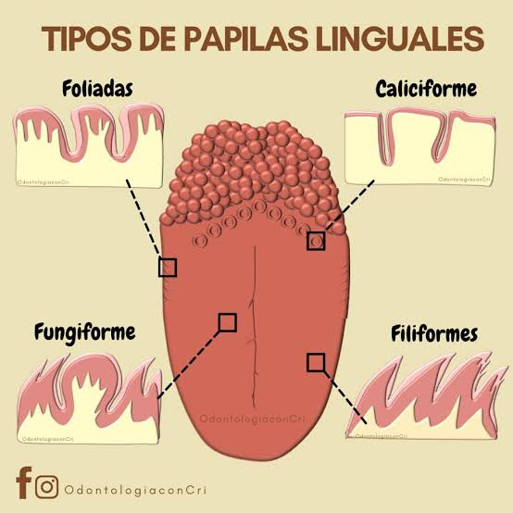
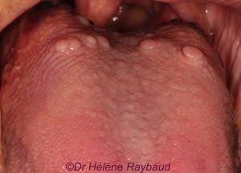
B-muqueuse linguale:
La muqueuse du dos est épaisse et présente :
En arrière du sillon terminal, les tonsilles linguales.
En avant, les papilles gustatives :
Papilles filiformes.
Papilles caliciformes.
Papilles fongiformes.
Papilles foliées.
La muqueuse de la face inférieure
est mince et transparente.

Slide 31
C-Musculatures:
17 muscles,8 pairs et 1 seul impair (lingual supérieur
Génio-glosse
Hyo-glosse
Stylo-glosse
Palato-glosse
Tonsillo-glosse
Pharyngo-glosse
Longitudinal supérieur
Longitudinal inférieur
Transverse de la langue

Slide 32
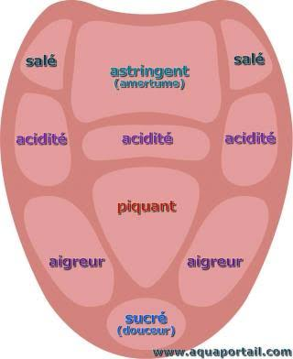
Territoire gustatif
Amer : papilles du V lingual.
Acide : papilles des bords latéraux.
Sucré : papilles de l'apex.
Salé : papilles de l’apex et
des bords.

Slide 33
vascularisation
Artère linguale (carotide externe).
Veine linguale profonde.
Noeuds lymphatiques submentonniers et
submandibulaires.

Slide 34
Innervation:
Motrice :
Glosso-pharyngien (IX) et facial (VII): stylo-glosse
et palato-glosse.
Hypoglosse (XII): autres muscles de la langue.
Sensitive :
Lingual (branche de V3): zone en avant du sillon
terminal.
Glosso-pharyngien : zone en arrière.
Laryngé supérieur (branche du X): plis glossoépiglottiques.
Sensorielle (gustative) :
Facial et lingual : zone en avant du sillon terminal
Glosso-pharyngien : zone en arrière.

Slide 35
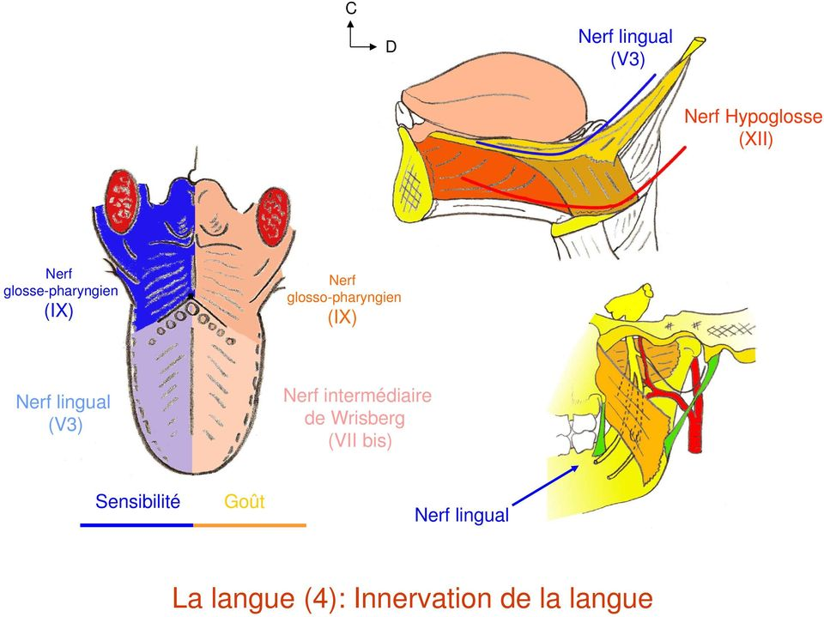

Slide 36
Palais:1- définition/role
Cloison qui sépare la cavité buccale des fosses nasales.
Joue un role dans: la déglutition, la phonation et l'audition

Slide 37
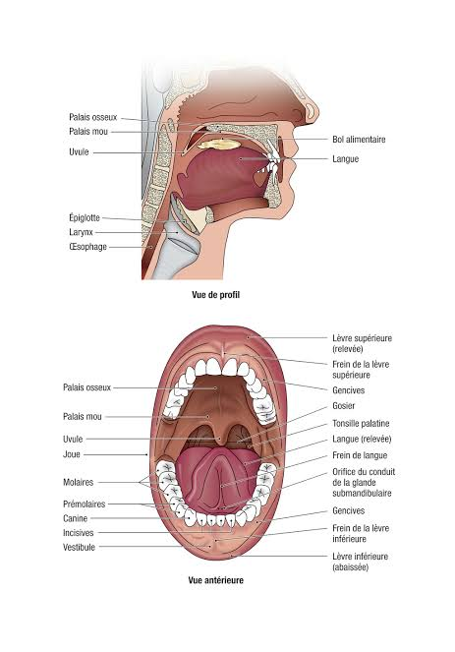
2-division
En avant, voûte palatine (palais dur ou osseux).
En arrière, voile du palais (palais mou).

Slide 38
Voûte palatine:
(1)définition:
Cloison osseuse horizontal, bordé en avant et latéralement par l'arcade gingivodentaire
supérieure

Slide 39
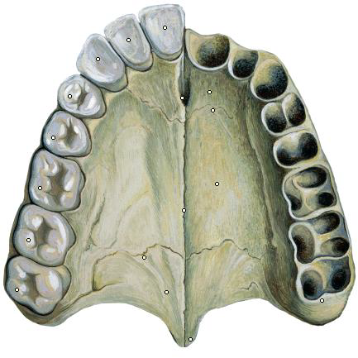
(2) constitution: Plan osseux
En avant, le processus palatin des 2maxillaires.
En arrière, la lame horizontale des 2palatins.
réunit par 3 sutures :
intermaxillaire, interpalatine et maxillopalatine.
Plan muqueux :
raphé médian.
tubercule palatin (papille incisive).
crêtes palatines.

Slide 40
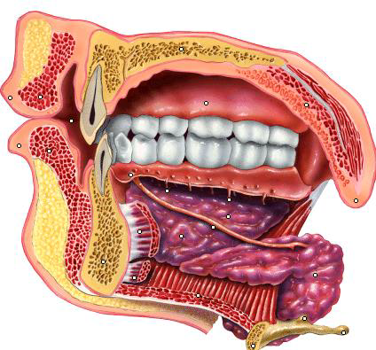
Voile du palais:
(1) définition
Cloison fibro-musculaire, verticale et mobile, séparant l’oropharynx du nasopharynx.
Presente au milieu
l'uvule (luette), d’où se détachent 2 replis pairs
Pilier antérieur, palato-glosse.
Pilier postérieur, palatopharyngien.
Les 2 piliers délimitent la fosse tonsillaire
(amygdalienne) qui loge la tonsille palatine

Slide 41
A-constitution
Squelette fibreux.
Muscles.
Muqueuse

Slide 42
1-Le Squelette fibreux c’est l’aponévrose palatine.
2-Muqueuse : tapisse les 2 faces.
3- cinq (5) Muscles pairs

Slide 43
Les muscles:
1- Palato-glosse (glossostaphylin)
2- Palato-pharyngien(pharyngo-staphylin)
3-Tenseur Du Voile (Péristaphylin Externe)
4- Elévateur du voile (péristaphylin interne)
5- Muscle uvulaire (palato-staphylin)

Slide 44
Merci

